Slide 1
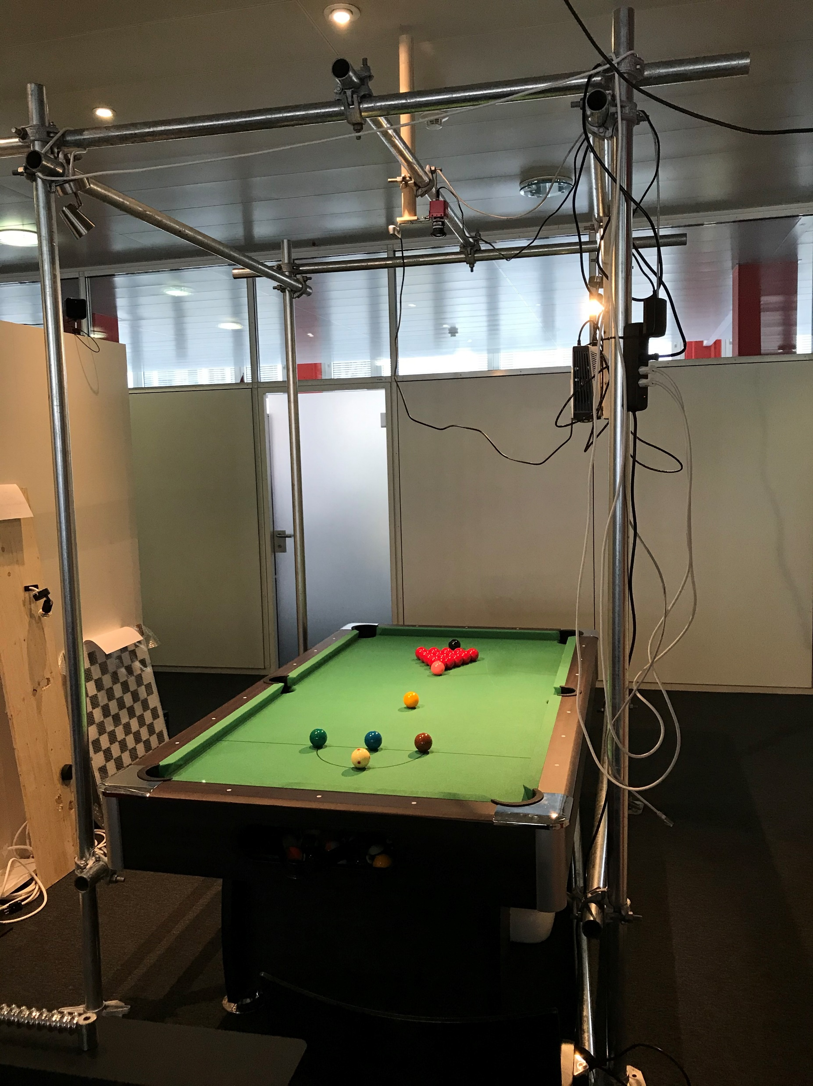
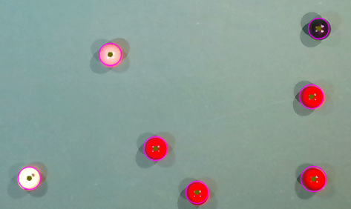
Billiard-AI
Lukas seglias & luca ritz

Slide 2

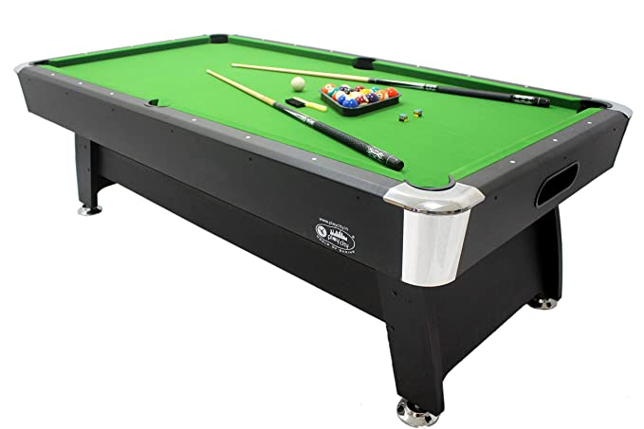

Slide 3
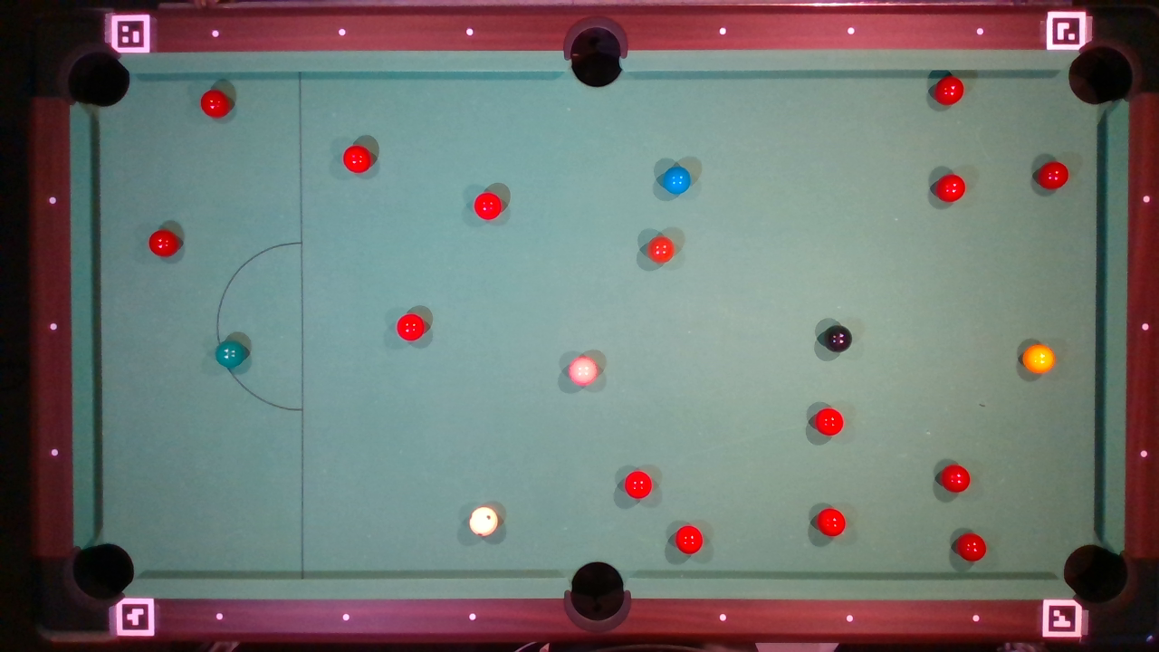

Slide 5
Vorarbeiten
Tisch
Detektion
Verarbeitung
Projektion

Slide 6
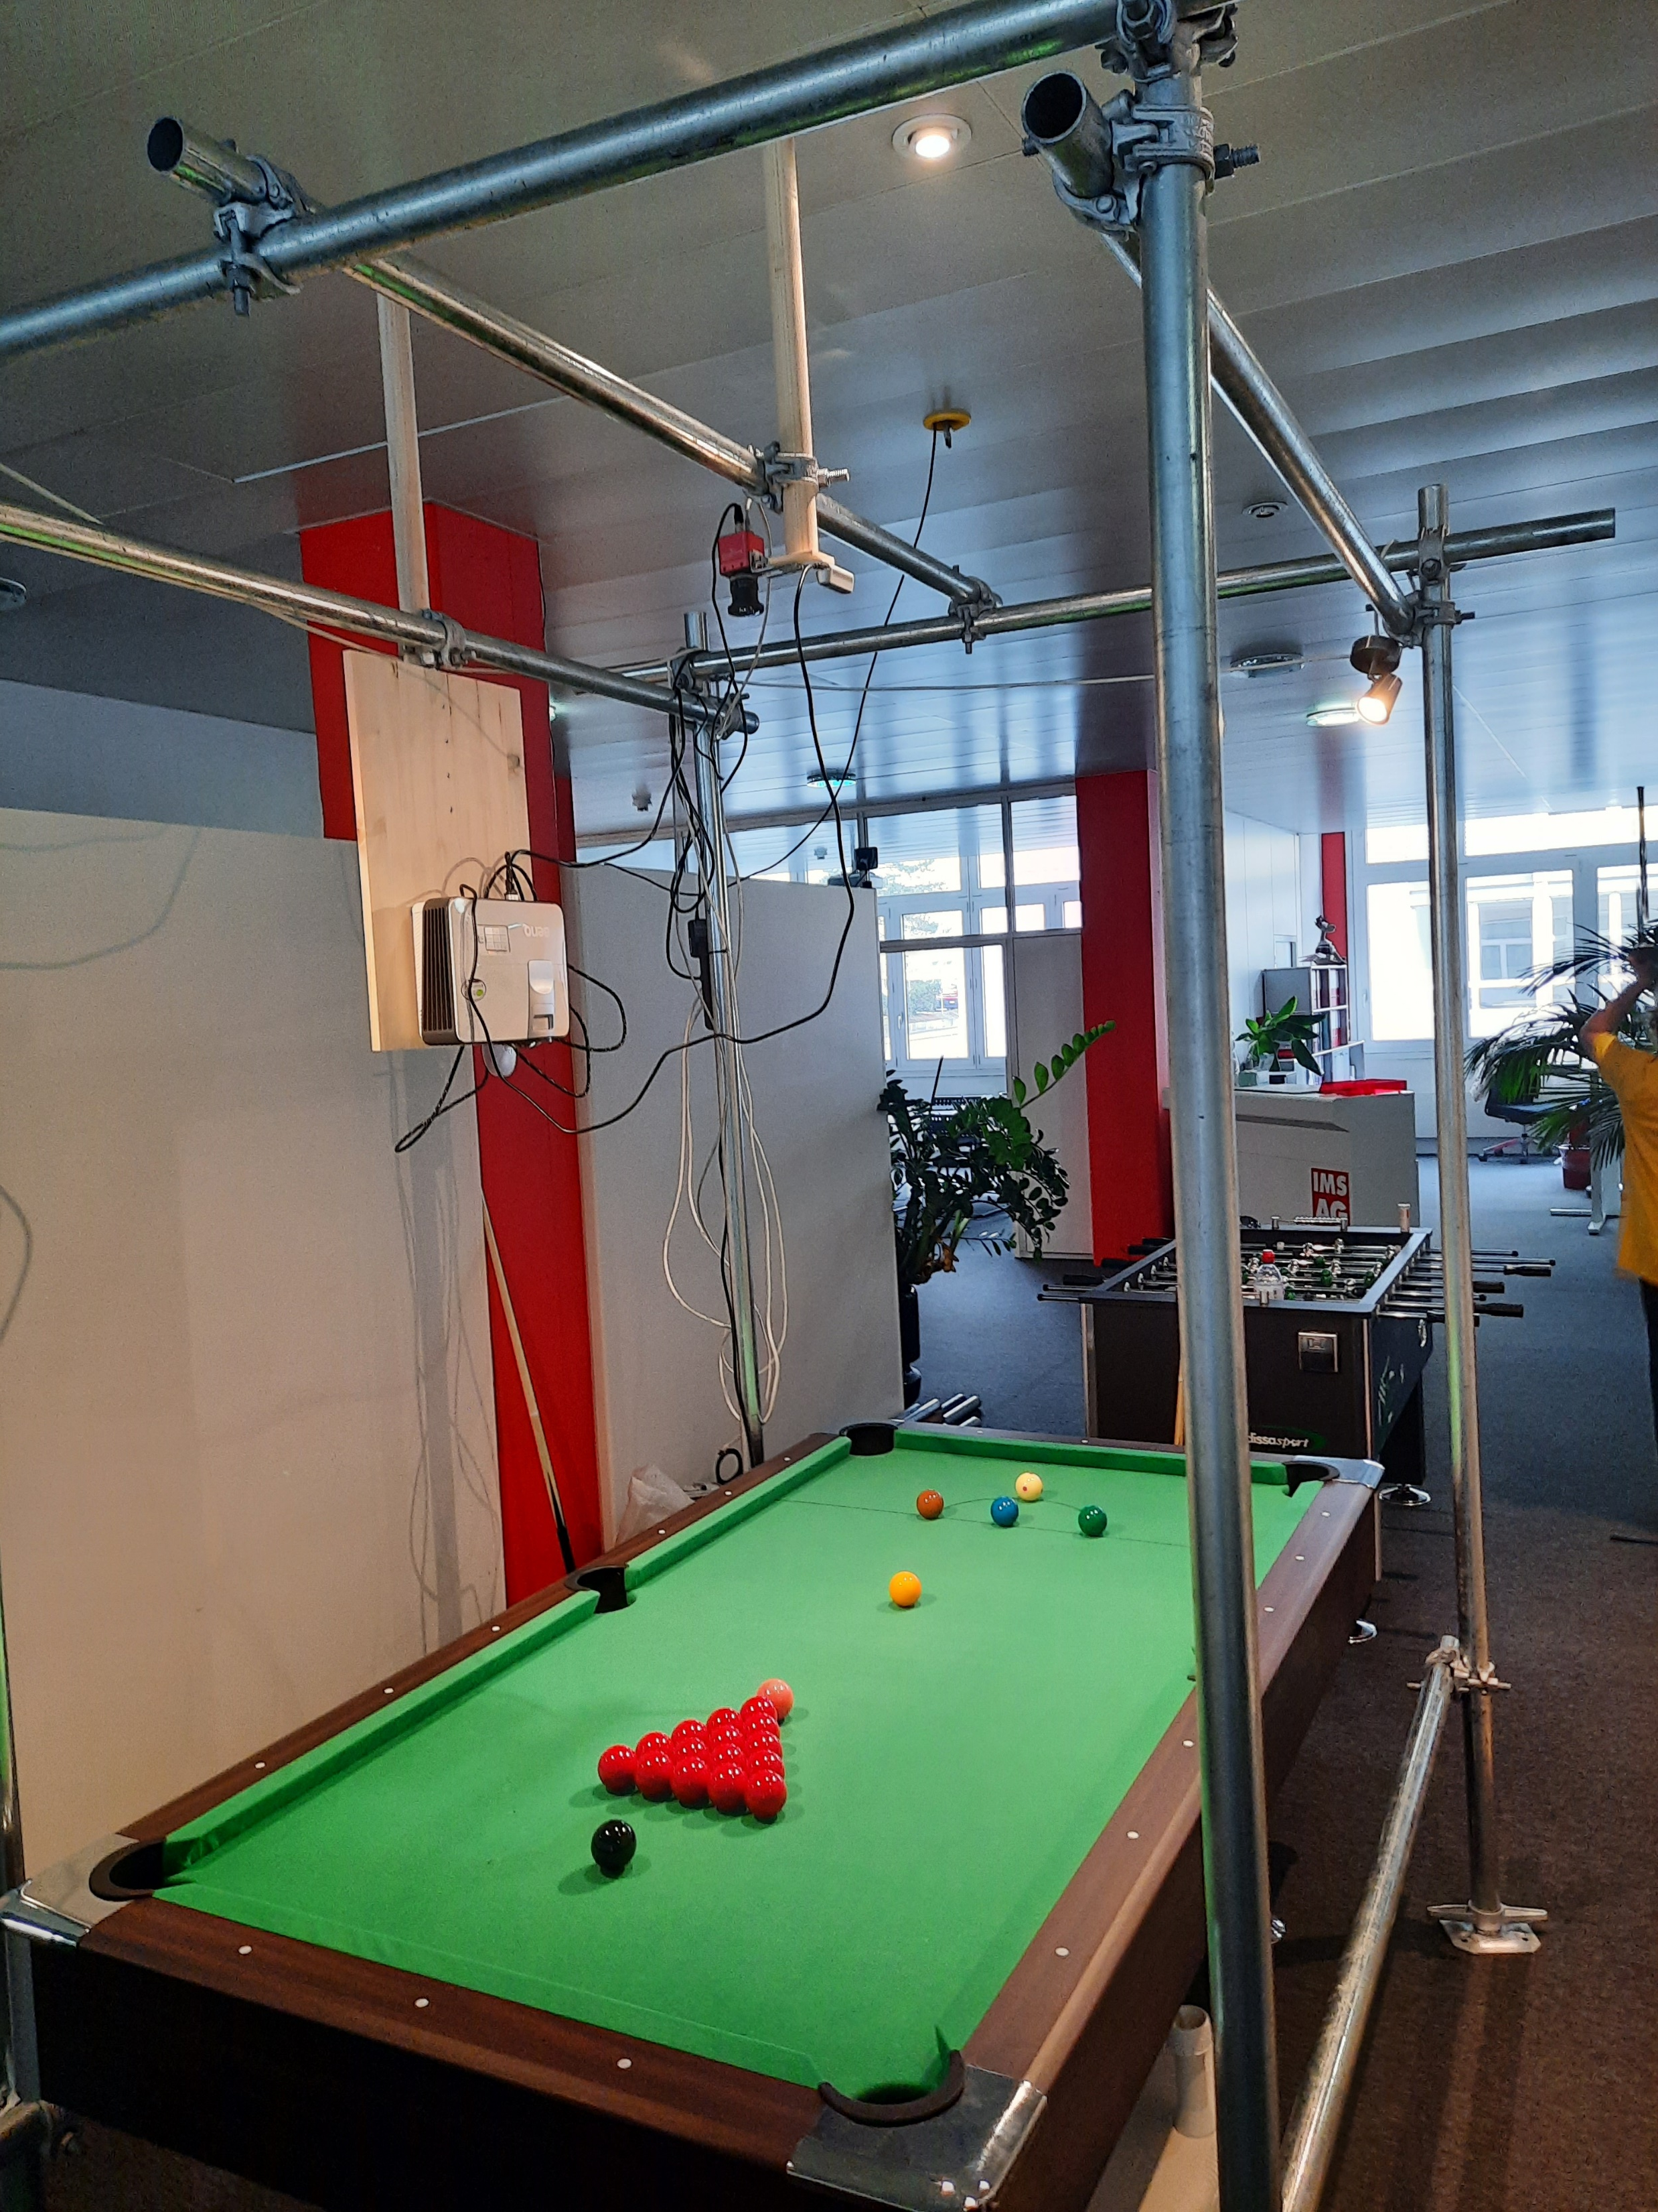

Slide 8
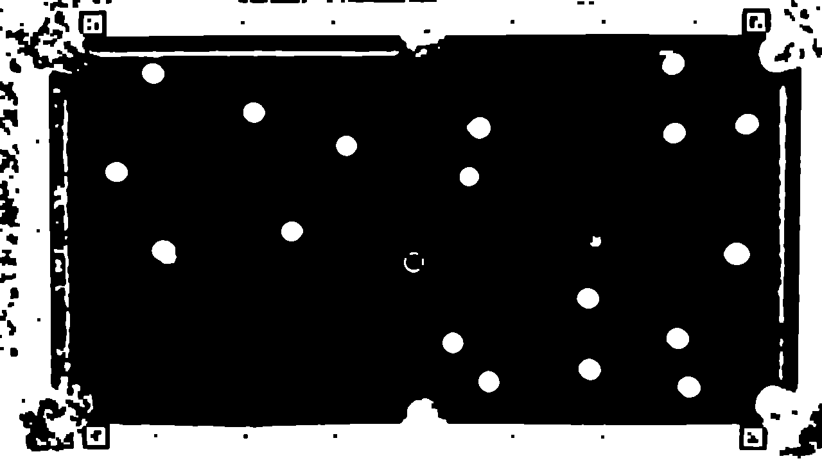

Slide 9
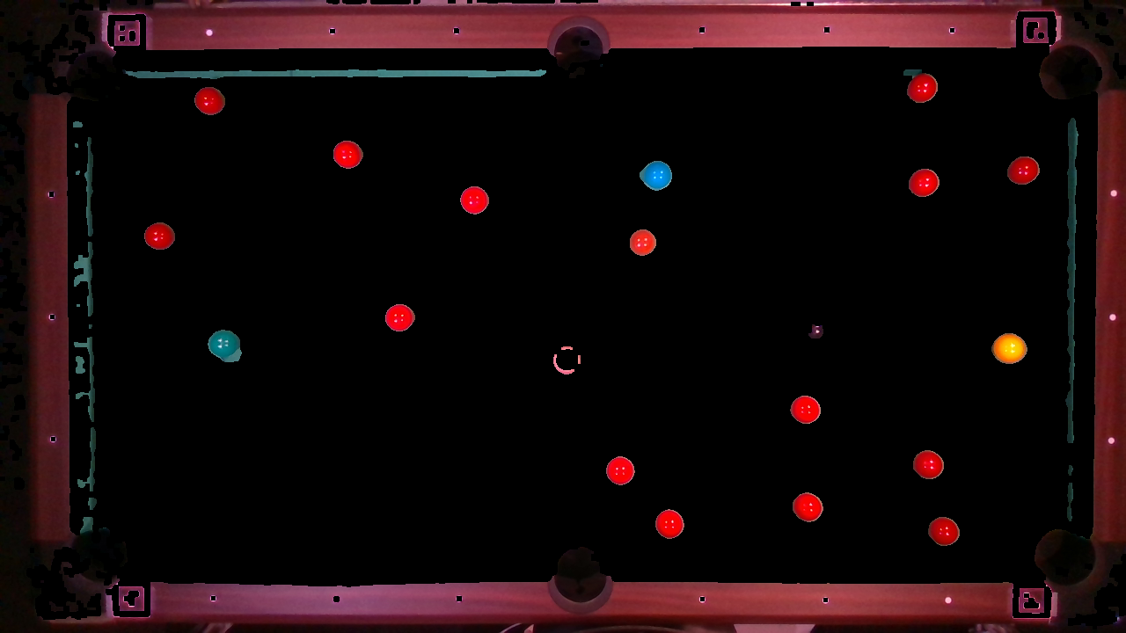

Slide 10
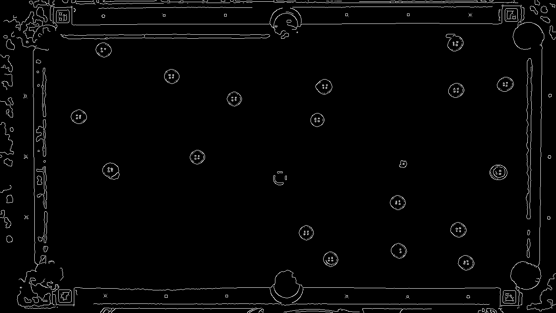

Slide 11
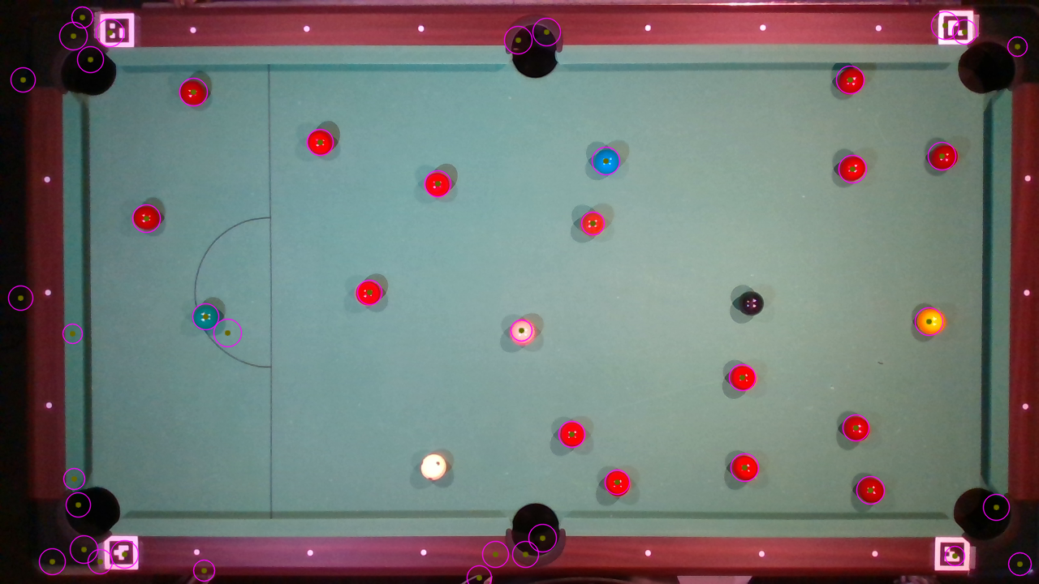

Slide 12


Slide 13
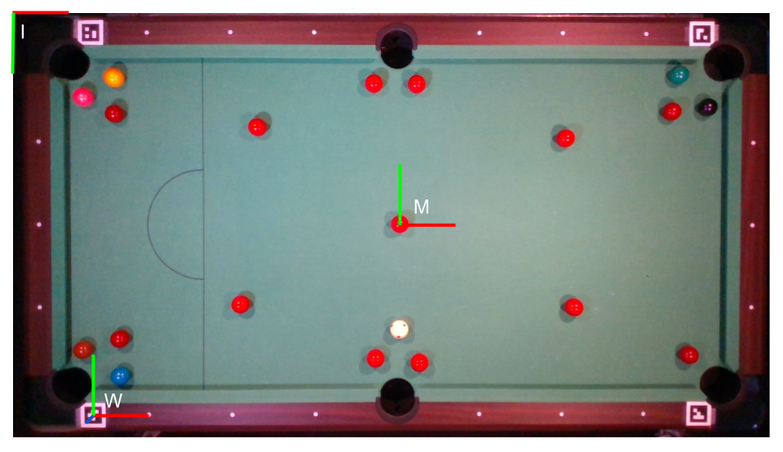

Slide 14
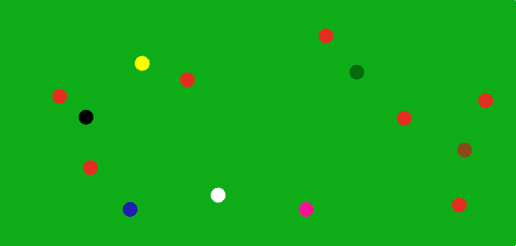

Slide 15
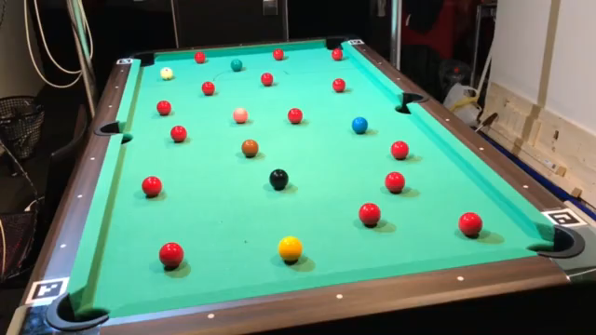

Slide 16
Ziele

Slide 17
Live-Verfolgung der Kugeln

Slide 18

Live-Verfolgung der Kugeln

Slide 19
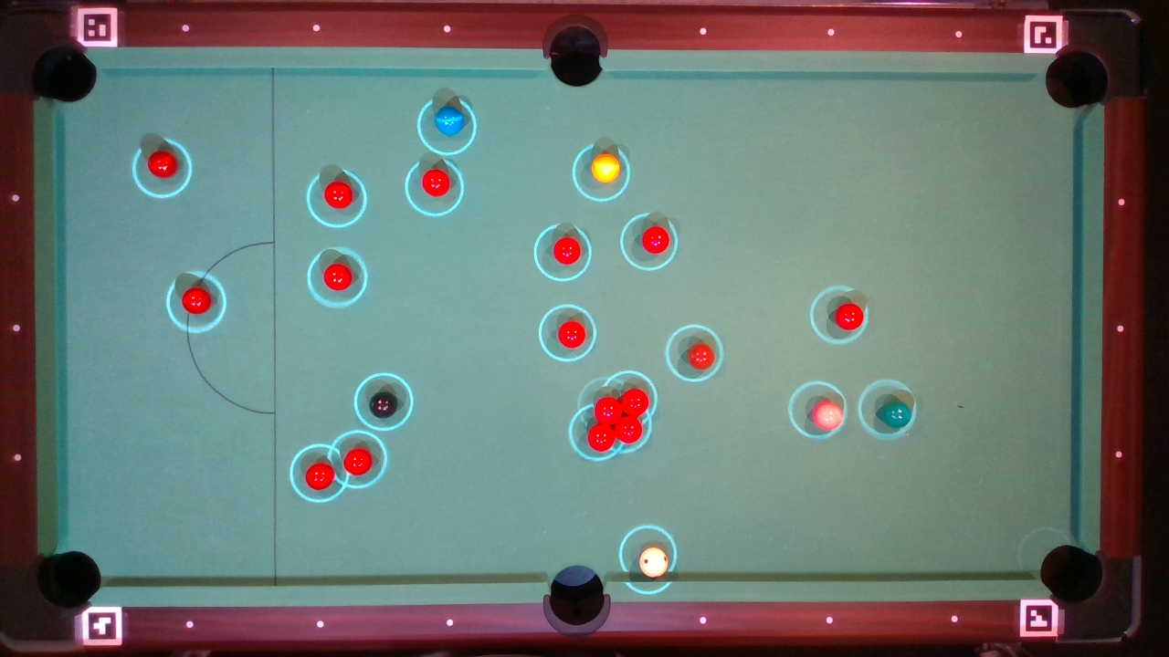

Slide 20
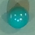


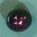
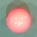



GREEN
BROWN
BLUE
BLACK
PINK
RED
YELLOW
WHITE

Slide 21
Suche nach Stössen
Suche
Simulation

Slide 25
Infinity-Modus
Vorschlag
Stoss

Slide 26
Zwischenstand & Ausblick

Slide 27
Live-Verfolgung der Kugeln

Slide 28
Live-Verfolgung der Kugeln

Slide 29
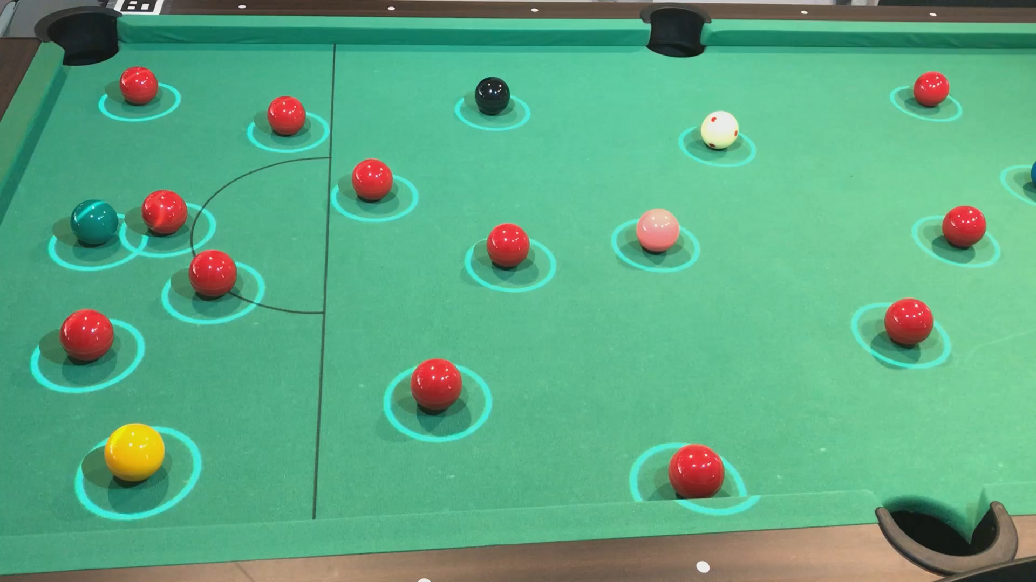

Slide 30
GREEN
BROWN
BLUE
BLACK
PINK
RED
YELLOW
WHITE

Slide 32
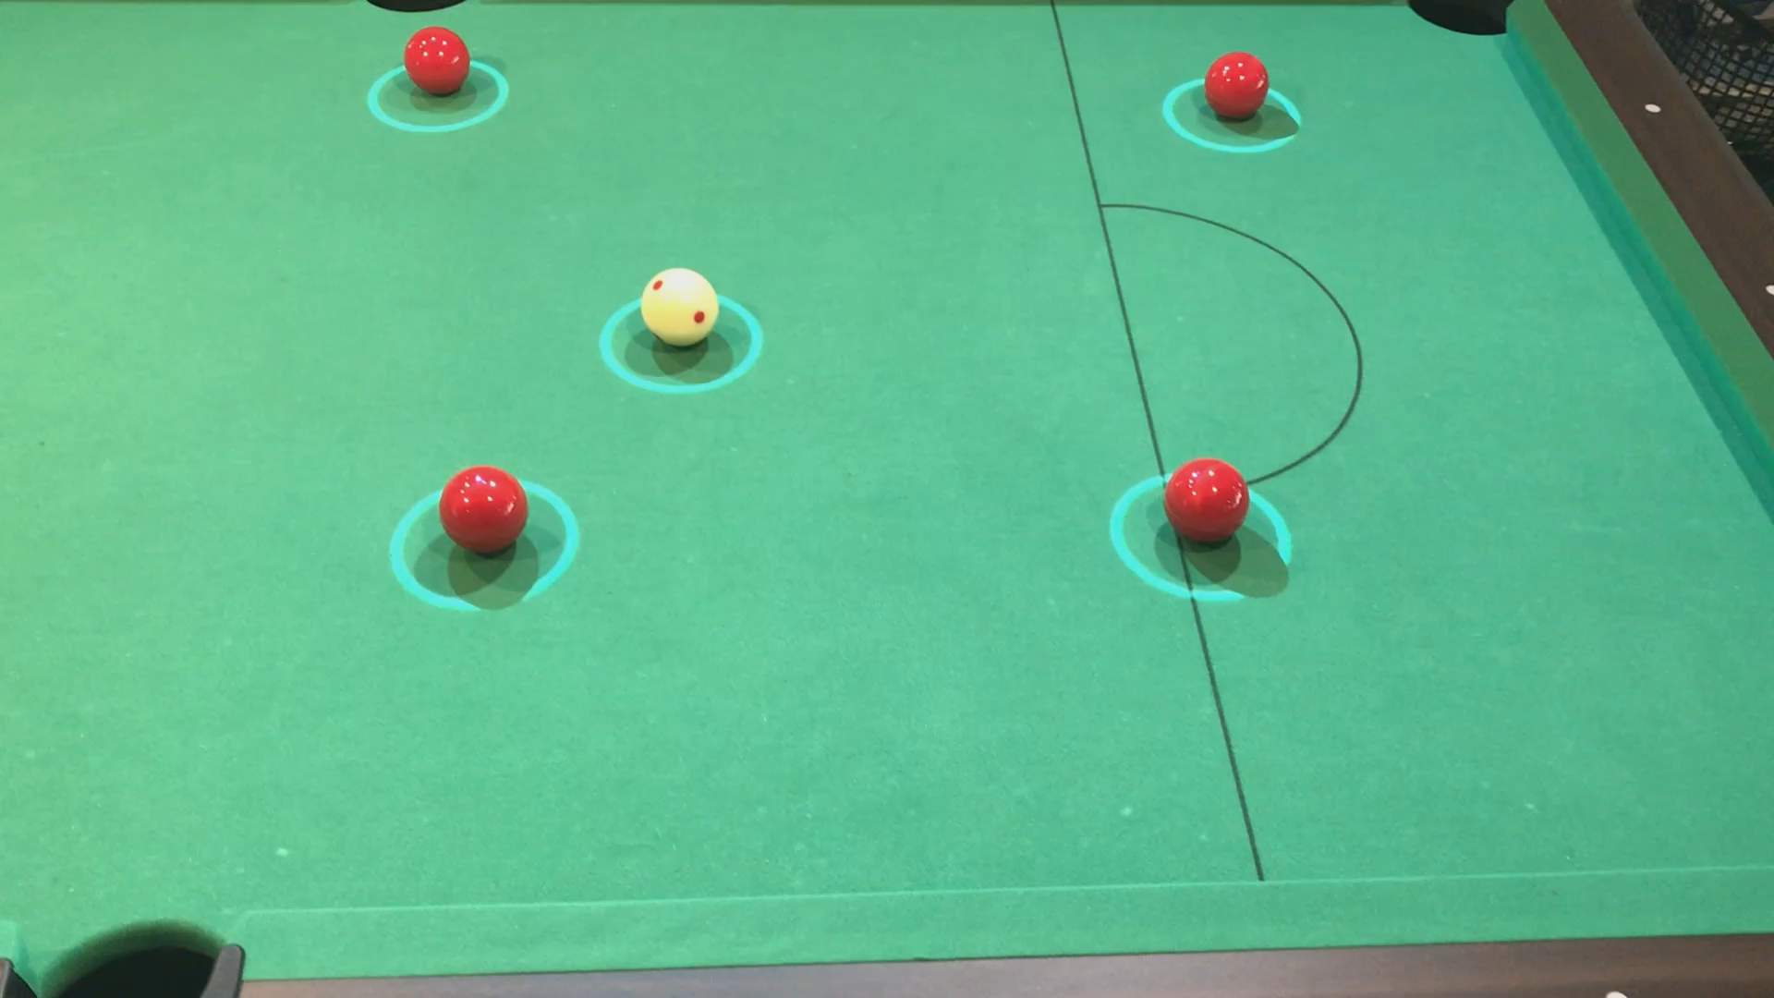

Slide 35
Infinity-Modus
Vorschlag
Stoss

Slide 36
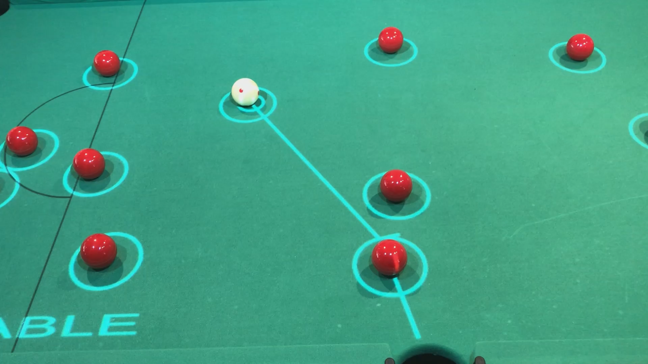

Slide 37
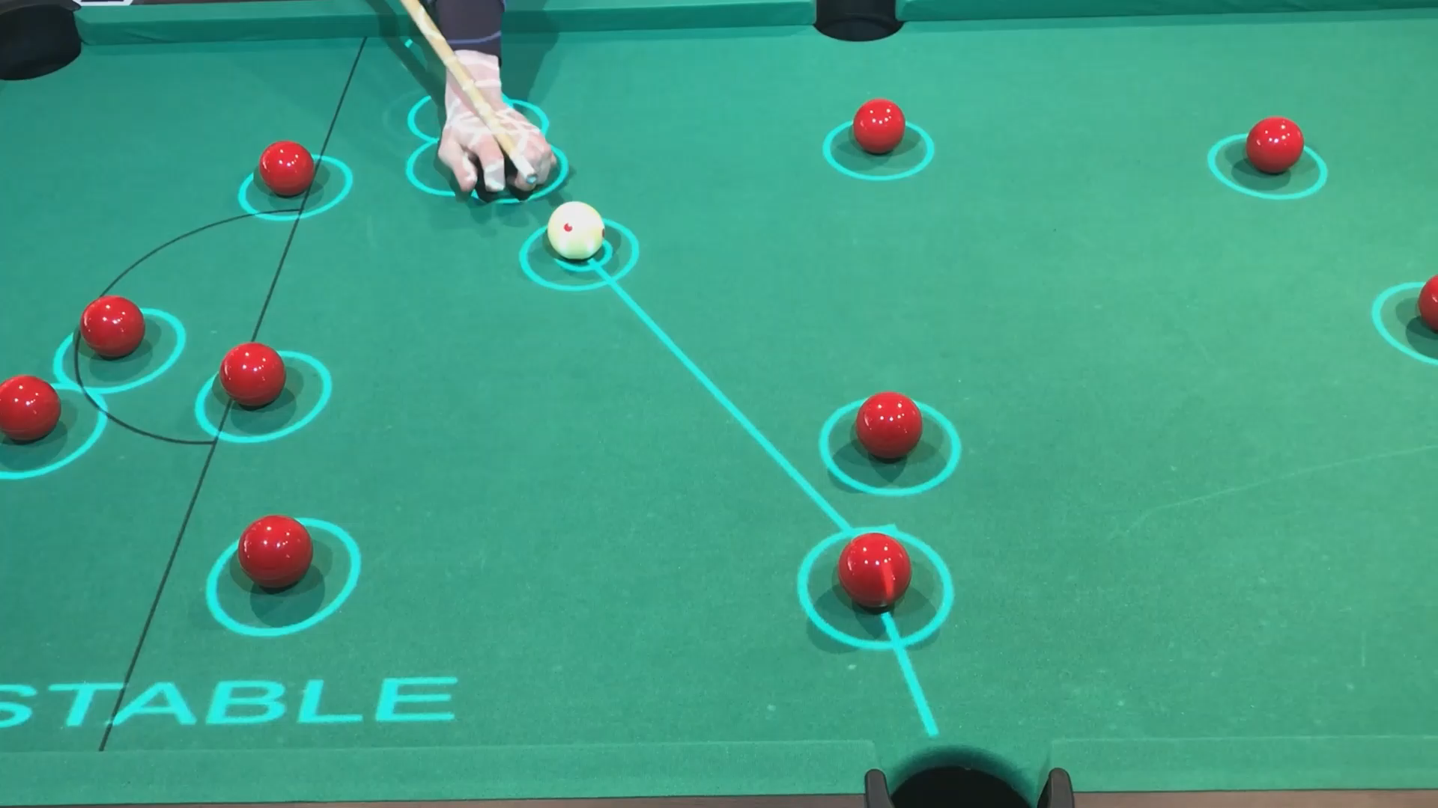

Slide 38
Todo
Detektions- und Klassifikationsgenauigkeit verbessern
Suche direkter Stösse verbessern
Suche indirekter Stösse
Suche über mehrere Stösse
Infinity-Modus robuster machen
Simulation der Realität angleichen
Dokumentation

Slide 39
Fragen
?

